Slide 1
강화학습 5주차 과제
과목 : 강화학습
담당 교수 : 박태형 교수님
학과 : 지능로봇공학과
학번 : 2023042028
이름 : 권택주

Slide 2
목차
과제 정의
  Monte Carlo Method
    epsilon
    alpha
과제 풀이
  Monte Carlo Method
    epsilon
    alpha
과제 결과

Slide 3
과제 정의
Monte Carlo Method
  반복적인 무작위 샘플링에 의존하는 계산 알고리즘
  효율적인 계산을 위해 Return을 에피소드 끝에서 역방향으로 계산
Epsilon
  증가 할 수록 Exploration 비율 증가. 이에 따라 다양한 State Action pair 학습, Q Function과 최종 Policy의 형태 변화
Alpha
  예측한 Q값과 실제로 얻은 Return의 차이 반영 정도

Slide 4
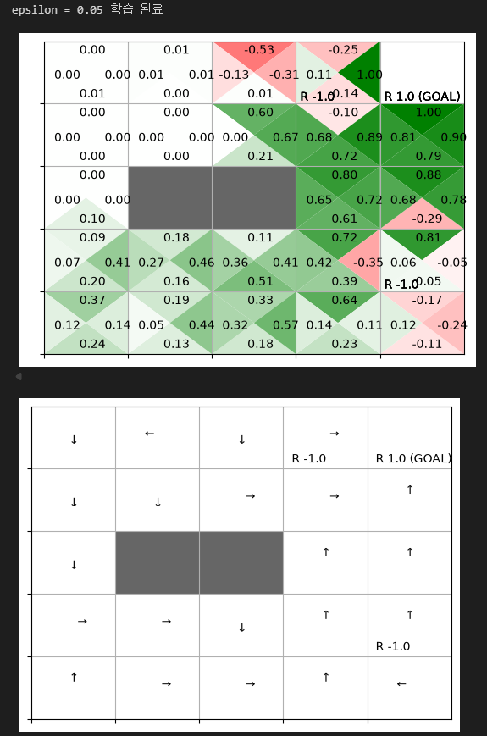
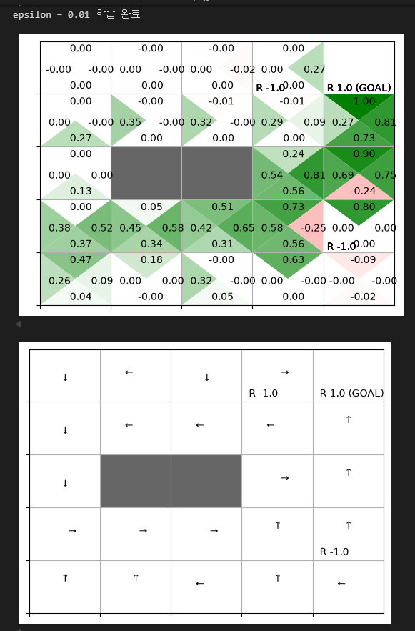
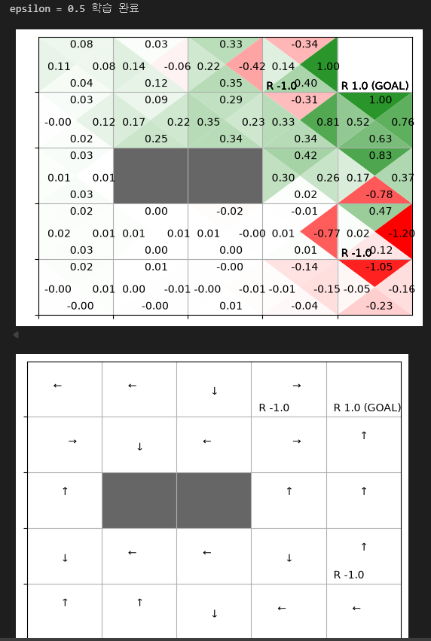
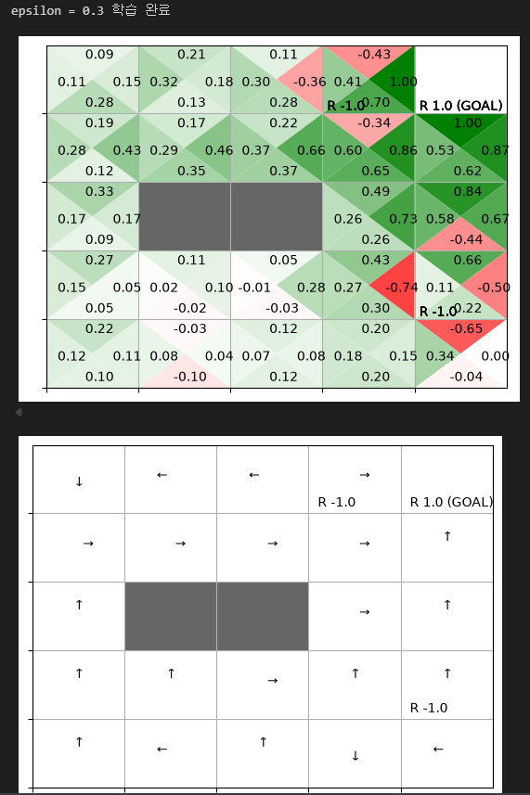
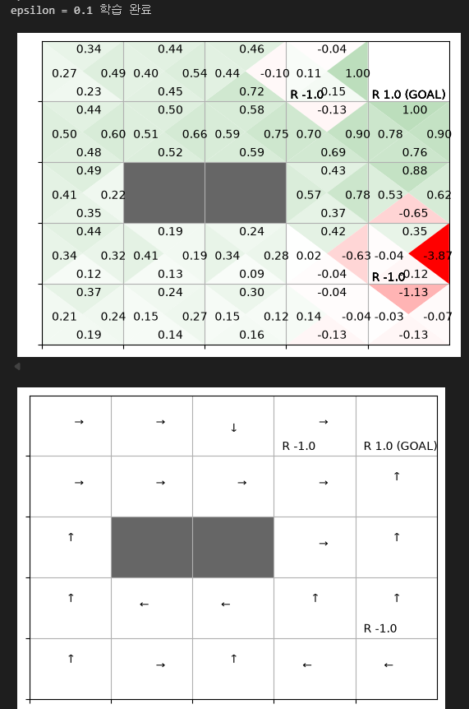
과제 풀이
Monte Carlo Method - Epsilon
0.01 | 0.05 | 0.1 | 0.3 | 0.5

Slide 5
과제 풀이
Monte Carlo Method - Epsilon
엡실론은 비율 결정. 크기가 커질 수록 현재 Greedy Action 이외 행동을 선택할 확률 증가
0.01 : 주로 실제 이동 경로. 탐색 확률이 낮아 기존에 높은 Q값을 가진 행동을 반복적으로 선택, 일부 State Action은 탐색되지 않아 Q값이 0 근처.
0.05 : 0.01보다 탐색 빈도가 증가해 더 많은 State Action의 Q값 갱신. 이에 따라 Greedy Policy 일부 방향 변화
0.1 : 그리드 전체에 Q값이 넓게 형성. Greedy Action 92.5% 선택, 나머지 행동을 일정 확률로 탐색해 비교적 다양한 State Action의 Q값 형성
0.3 : Q값 분포 변화. 엡실론이 커지면서 강한 음수값 발생, 여러 Action을 경험해 State별 Q값 차이 나타남.
0.5 : Greedy Action 선택 확률 62.5%까지 감소해 탐색 비중 증가. 좋은 Policy 활용 못해 Return이 불안정해지고 최종 Greedy Policy 변동성 증가

Slide 6
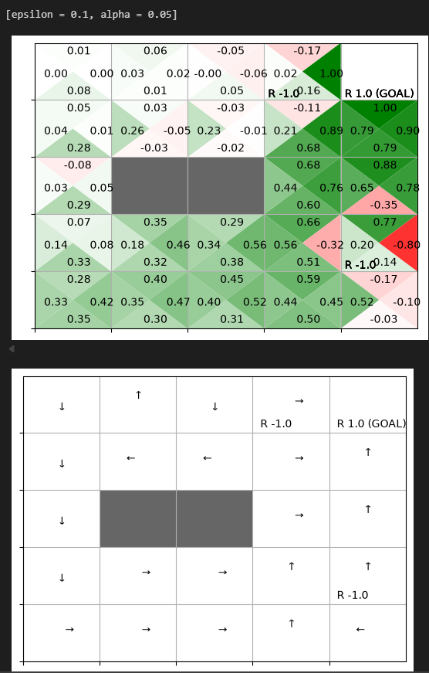
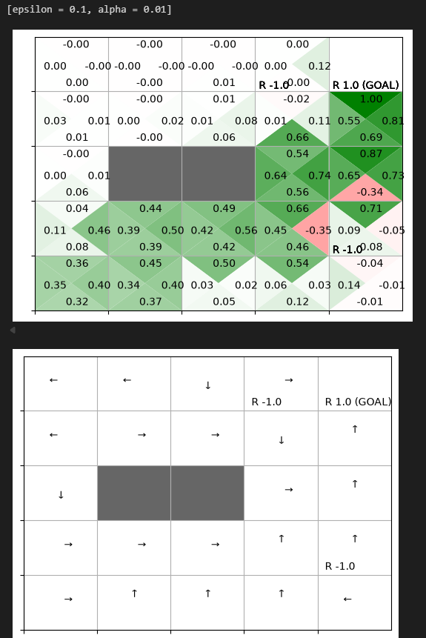
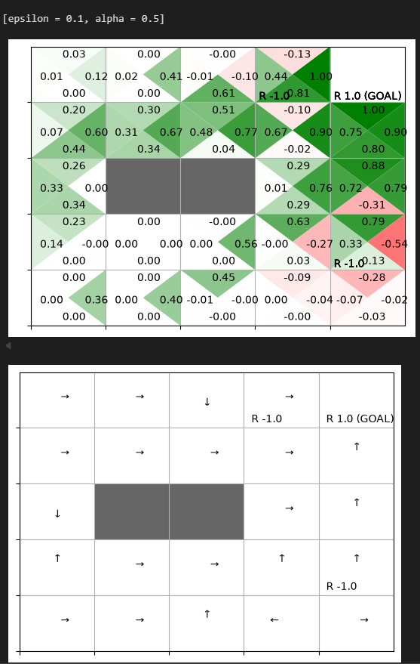
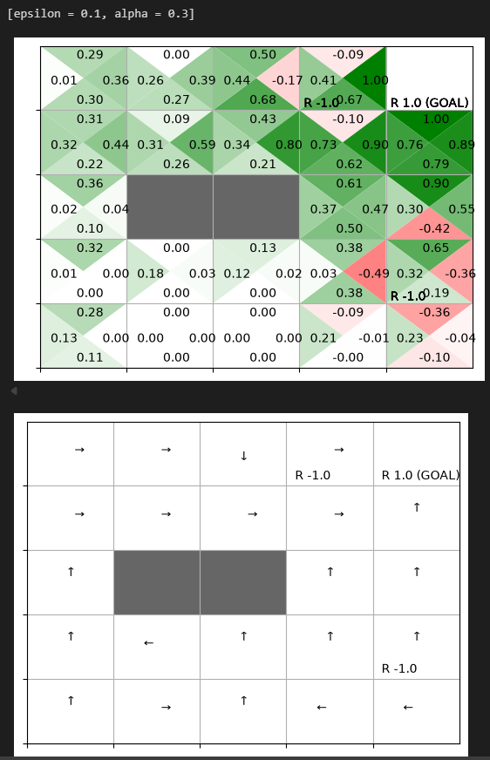
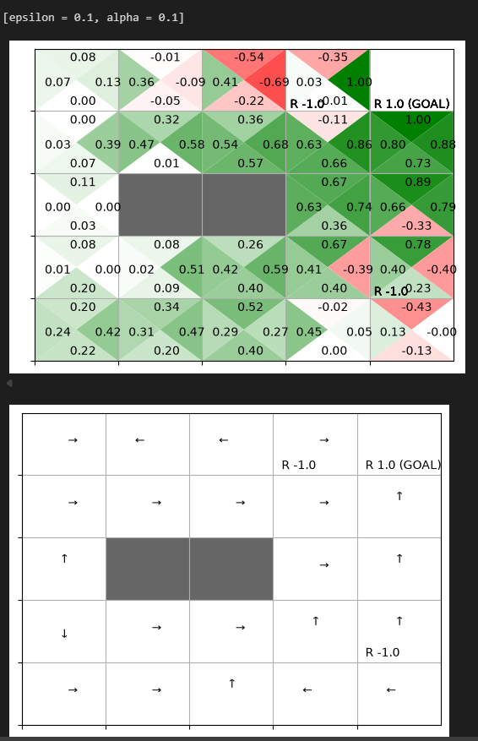
과제 풀이
Monte Carlo Method - alpha
0.01 | 0.05 | 0.1 | 0.3 | 0.5

Slide 7
과제 풀이
Monte Carlo Method - alpha
Alpha는 해당 Episode에서 얻은 G를 기존 Q에 얼마나 강하게 넣을 것인가?
최신 Return에 더 큰 가중치를 주는 Exponential Moving Average
0.01 : 학습률이 매우 작아 Q값 변화가 느리며, 방문 횟수가 적은 State-Action은 초기값인 0근처에 머무를 가능성 증가.
0.05 : 0.01보다 Q 오차 갱신량 반영 비율이 5배 커져 빠른 학습 진행, State Action간 Q값 차이가 더 뚜렷해짐.
0.1 : 그리드 전체에 큐 값이 넓게 형성. 과거 Q값 90%, 새로운 G값 10% 반영.
0.3 : 한 Episode의 Return이 Q에 미치는 영향 증가해 Return에 따라 Q값이 빠르게 변화 (증가 및 감소). 0.1보다 Q값 변화폭 증가
0.5 : 한 번의 Return이 새로운 Q값의 50% 반영. 학습 속도는 빠르지만, 최신 Episode의 영향 증가. Episode 별 Return 차이가 큰 경우 Q값의 변동성 증가
단, Alpha가 증가할 수록 Q값 자체가 커지는 것이 아닌, 최근 Episode에서 얻은 Return이 Q값에 미치는 영향과 Q값의 변화 폭 증가

Slide 8
과제 결과
Epsilon
  Agent가 다양한 Action을 탐색하는 정도를 결정해 학습에 사용되는 경험 자체 변화
  해당 값이 작을 경우 탐색이 부족하고, 클 경우 무작위 행동이 증가
Alpha
  해당 경험으로 얻은 Return을 Q Function 에 반영하는 정도 결정
  해당 값이 작을 경우 학습 속도가 저하되고, 클 경우 최근 Episode 민감도 증가

